Slide 1
Název | Minerály 2
Předmět, ročník | Zeměpis, 1. ročník
Tematická oblast | Fyzickogeografická sféra
Anotace | Minerály – vlastnosti minerálů – tvrdost, štěpnost, lom. Prezentace doplněná fotografiemi a závěrečným procvičováním.
Klíčová slova | minerál, tvrdost minerálů, Mohsova stupnice tvrdosti, štěpnost, lom
Autor | Mgr. Václav Hubáček
Datum | 6. 9. 2013
Škola | Gymnázium Jana Opletala, Litovel, Opletalova 189
Projekt | EU peníze středním školám, reg. č.: CZ.1.07/1.5.00/34.0221

Slide 2
Minerály 2
tvrdost, štěpnost
Hu2_3

Slide 3
Tvrdost
odpor, který minerál klade vnějšímu mechanickému působení
určuje se srovnáním tvrdosti známé látky s minerálem pomocí Mohsovy stupnice tvrdosti

Slide 4
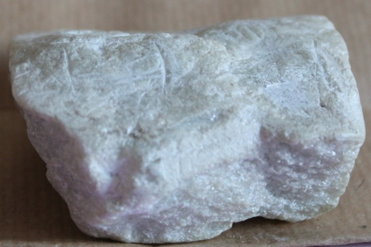
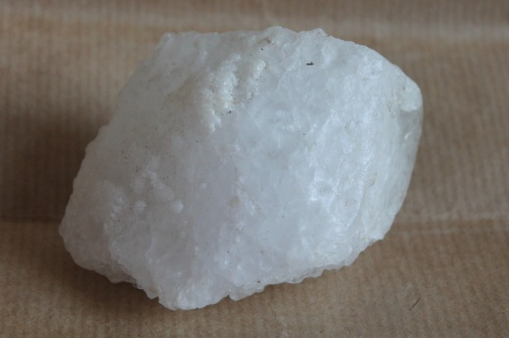
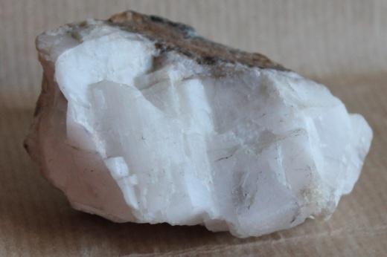
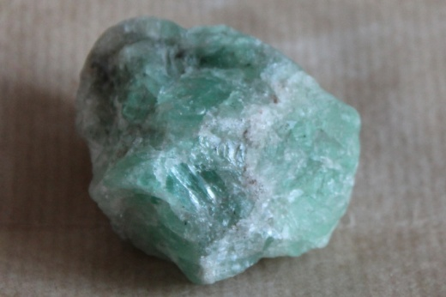
Mohsova stupnice tvrdosti
obr. 1
mastek
halit (sůl)
kalcit
fluorit
apatit
obr. 2
obr. 3
obr. 4

Slide 5
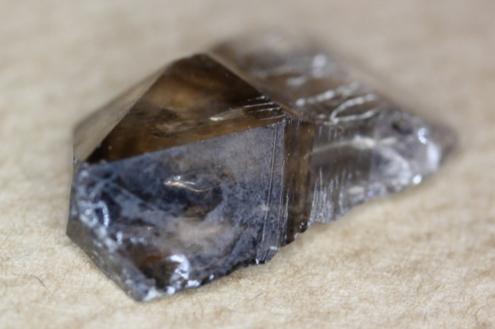
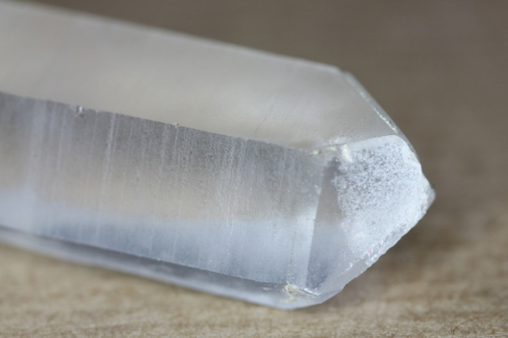
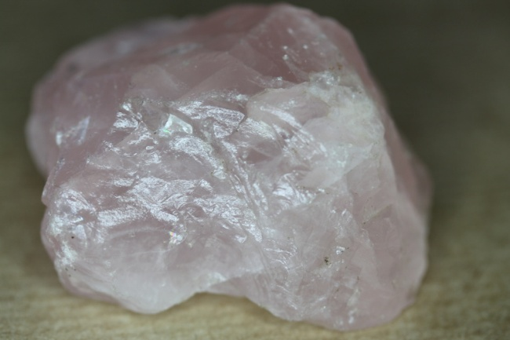
Mohsova stupnice tvrdosti
živec
křemen
topas
korund
diamant
obr. 7

Slide 6
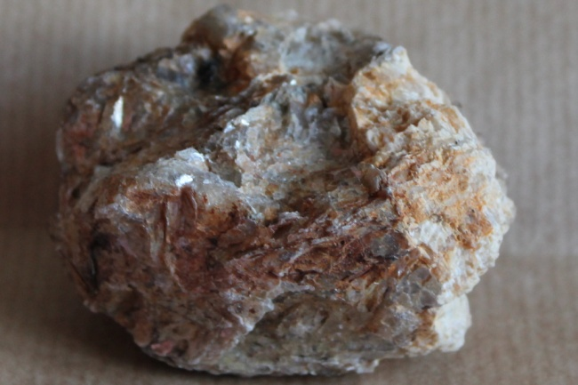
Štěpnost
schopnost minerálů štípat se při úderu podle určitých krystalografických směrů
dokonalá – minerál se štípe na jemné plátky (např. slídy),

Slide 7
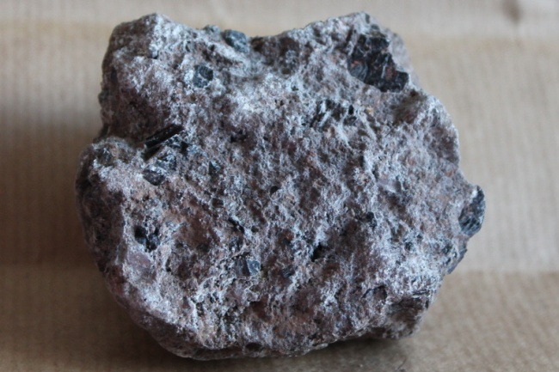
Štěpnost
velmi dobrá – štípání podle několika vzájemně se protínajících ploch (např. kalcit, halit)
dobrá – štěpení podle rovných ploch s lomy podle náhodných směrů (např. živce, amfiboly, pyroxeny)

Slide 8
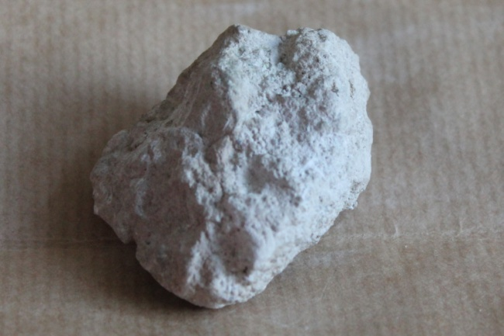
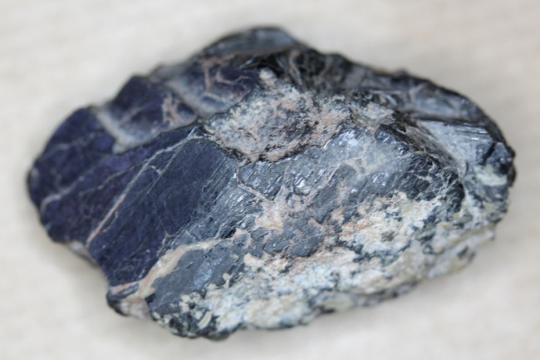
Štěpnost (lom)
nedokonalá – štěpení na úlomky s nerovnými plochami, které jsou na první pohled nezřetelné (např. síra, apatit)
velmi nedokonalá – minerály jsou neštípatelné (např. zlato, magnetit, křemen)

Slide 9
Určete název a štěpnost (lom) nerostu:
magnetit
kalcit
síra
amfibol
velmi
nedokonalá
velmi dobrá
nedokonalá
dobrá

